Slide 1
第4章 关系模式的规范化设计理论
建立关系数据库的任务:先设计关系模式，若干关系模式构成关系数据库模式。
本章讨论问题：对一个具体的应用问题，如何构造一个适合于它的数据库模式，即关系数据库模式设计应遵循那些原则。
4.1 问题的提出
4.2 关系模式的函数依赖
4.3 关系模式的规范化
4.4 关系模式的分解特性

Slide 2
4.1 问题的提出
4.1.1 关系模式可能存在的异常
4.1.2 异常原因分析
4.1.3 异常问题的解决

Slide 3
4.1.1 关系模式可能存在的异常
例4.1 以学生选课背景为，假设设计了如下一个关系模式：StudyInfo(Sno, Sname, DeptName, DeptHead, Cname, Grade)
其中{Sno，Cname}是唯一候选键，因此是主键。下表是关系模式StudyInfo的一个实例—关系。

Slide 4
关系StudyInfo
学号 Sno | 姓名 Sname | 系名 DeptName | 系主任 DeptHead | 课程 Cname | 成绩 Grade
20010101 | 张华 | Computer | 黄山 | 英语 | 85
20010101 | 张华 | Computer | 黄山 | 高等数学 | 90
20010101 | 张华 | Computer | 黄山 | 数据库 | 92
… |  | … |  | …
20010101 | 张华 | Computer | 黄山 | 操作系统 | 88
20010102 | 黄河 | Computer | 黄山 | 英语 | 92
… |  | … |  | …
20010102 | 黄河 | Computer | 黄山 | 高等数学 | 86
… |  | … |  | …
20010601 | 刘林 | Math | 朱红 | 英语 | 88
20010601 | 刘林 | Math | 朱红 | 高等数学 | 84
… |  | … |  | …
20010601 | 刘林 | Math | 朱红 | 数学分析 | 90

Slide 5
StudyInfo这个关系存在的几个异常问题：
⑴ 插入异常。比如一个刚刚成立的系，但尚未招收学生，则因属性Sno为空，导致诸如系主任姓名之类的信息无法存入数据库；同样，没被学生选修的课程信息也无法存入数据库。
⑵ 删除异常 。如一个系的学生毕业了，删除学生记录时不情愿地将系主任姓名等信息也一起删除了。
⑶ 冗余过多。如一个系的系名、系主任姓名都要与该系学生每门课的成绩出现的次数一样多。既浪费存储空间又要付出很大的代价来维护数据库的完整性。当系主任更换后，必须逐一修改该系学生选修课程的每一个元组。

Slide 6
4.1.2 异常原因分析
例子启示：一个“好”的模式不应当发生插入异常和删除异常，且数据冗余应尽可能地少。
结论：关系模式StudyInfo “不怎么好”或“不好”。StudyInfo “不好”或存在异常问题原因：关系模式的属性之间存在过多的“数据依赖”。数据依赖是指关系中属性值之间的相互联系，它是现实世界属性间相互联系的体现，是数据之间的内在性质，是语义的体现。现在人们已经提出了许多种类型的数据依赖，其中最重要的是函数依赖(Functional Dependence，FD)和多值依赖(MultiValued Dependence，MVD)。

Slide 7
函数依赖极为普遍地存在于现实生活中。对关系StudyInfo，因一个学号Sno仅对应一个学生，一个学生只在一个系注册学习。因而，当学号Sno的值确定之后，姓名Sname和他所在系DeptName的值也就被唯一地确定了。就象自变量x的值确定之后，相应函数f(x)的值也就唯一地确定一样，我们说Sno决定Sname和DeptName，或者说Sname，DeptName函数依赖于Sno，记作: Sno→Sname，Sno→DeptName。

Slide 8
对关系模式StudyInfo，其属性集U={Sno, Sname, DeptName, DeptHead, Cname, Grade}。根据学校管理运行的实际情况，我们还知道：
⑴ 一个学生只有一个学号，即Sno→Sname；
⑵ 一个系有若干学生，但一个学生只属于一个系，即Sno→DeptName；
⑶ 一个系只有一个系主任，即DeptName→DeptHead；
⑷ 每个学生学习每一门课都有一个成绩，即{Sno, Cname}→Grade。
这样就得到关系模式StudyInfo属性集U上所有函数依赖组成的集合F，简称函数依赖集。F={Sno→Sname, Sno→DeptName, DeptName→DeptHead, {Sno, Cname}→Grade}。

Slide 9
所谓关系模式StudyInfo中的数据依赖过多，是指它存在多种类型的函数依赖，比如， 既有主健{Sno, Cname}→Grade，又有{Sno, Cname}中部分属性Sno确定的Sno→Sname，还有非主键属性DeptName确定的DeptName→DeptHead等。

Slide 10
4.1.3 异常问题的解决
异常问题的解决方法：将关系模式分解成若干个只有单一“数据依赖”的关系模式。因为关系模式StudyInfo出现异常问题是由于属性之间存在过多的“数据依赖”造成，分解的目的就是减少属性之间过多的“数据依赖”，以期消除关系模式中出现的异常问题。
例4.2 将StudyInfo分解为如下三个新的关系模式：
⑴ Students(Sno,Sname,DeptName)，
⑵ Reports(Sno, Cname,Grade)，
⑶ Departments(DeptName, DeptHead)，则分解后的每个关系模式，其属性之间的函数依赖都大大减少，关系
Students的函数依赖是Sno→Sname, Sno→DeptName；
Reports的函数依赖是{Sno, Cname}→Grade；
Departments的函数依赖是DeptName→DeptHead。

Slide 11
关系模式的分解：用若干属性较少的关系模式代替原有关系模式的过程。
比如用Students, Reports,Departments就是关系模式StudyInfo的一个分解。
表4.1表示的关系StudyInfo就可以用表4.2~表4.4对应的关系来表示。
从表4.2~表4.4可以看出，没有分解之前存在的插入异常和删除异常等问题已经基本消除，且数据冗余程度大大降低。

Slide 12
表4.2 关系Students
表4.3 关系Reports
Sno | Sname | DeptName
20010101 | 张华 | Computer
… |  | …
20010102 | 黄河 | Computer
20010601 | 刘林 | Math
… |  | …
Sno | Cname | Grade
20010101 | 英语 | 85
20010101 | 高等数学 | 90
20010101 | 数据库 | 92
… | …
20010101 | 操作系统 | 88
20010102 | 英语 | 92
… | …
20010102 | 高等数学 | 86
… | …
20010601 | 英语 | 88
20010601 | 高等代数 | 84
… | …
20010601 | 数学分析 | 90
表4.4 关系Departments
DeptName | DeptHead
Computer | 黄山
…
Math | 朱红
…

Slide 13
前面通过实例说明，解决关系模式异常问题的方法是对关系模式进行分解。但分解的理论问题还没有解决：
怎样判定关系模式好或不好?(关系模式的标准问题)
怎样判定一个关系模式的分解是好 (有益)的?(分解的标准问题)
怎样将一个关系模式分解为一组好的关系模式? (分解方法问题)

Slide 14
4.2 关系模式的函数依赖
4.2.1 再论关系与关系模式
4.2.2 函数依赖的一般概念
4.2.3 候选键与主键
4.2.4 函数依赖的推理规则

Slide 15
4.2.1 再论关系与关系模式
关系：元组的集合，笛卡尔积的一个子集，其实质是一张二维表，表的每一行为一个元组。
关系模式：对元组中数据组织方式的结构性描述，其实质是删去所有元组后的空表格。
关系与关系模式的联系：关系模式是相对稳定的、静态的，而关系却是动态变化的，不稳定的，且关系的每一次变化结果，都是关系模式对应的一个新的具体关系。
注意：关系模式R(U)对应的具体关系通常用小写字母r来表示。

Slide 16
4.2.2 函数依赖的一般概念
定义4.1 设R(U)是属性集U={A₁, A₂, …, A_{n}}上的关系模式，X和Y是U的子集。若对R(U)的任一具体关系r中的任意两个元组t₁和t₂，只要t₁[X]=t₂[X] 就有t₁[Y]=t₂[Y]。则称“X函数确定Y”或“Y函数依赖于X”(Founctional Dependence)，记作X→Y。类似于y=f(x)。其中t₁[X]和t₁[Y]分别表示元组t₁在属性X和Y上的取值。“X函数确定Y”的含义是：在关系模式R(U)的任意一个具体关系r中，不可能存在这样的两个元组，它们在X上的属性值相等，而在Y上的属性值不等。

Slide 17
例4.3 设有一个描述学生信息的关系模式: R(Sname, Sex, Birthday, Phone)，其属性名分别代表学生的姓名、性别、出生日期和电话号码属性。它的一个具体关系r如表4.5所示。
表4.5
Sname | Sex | Birthday | Phone
张华 | 女 | 1976.08.08 | 88547566
黄河 | 男 | 1965.11.17 | 85344518
刘林 | 男 | 1972.02.25 | 86090541

Slide 18
如果仅从关系模式R(U)的一个具体关系r出发，由于r没有相同姓名的元组(学生)，所以我们就会得出：对于关系模式R有Sname→Sex，Same→Birthday，Sname→Phone的结论。但这个结论是不正确的。比如，对关系模式R的另外一个具体关系r1(表4.6)，这时，从关系r得出的函数依赖就不成立了。所以，关系模式中的函数依赖是对这个关系模式的任何可能的具体关系都成立的函数依赖。
表4.6 关系r1
Sname | Sex | Birthday | Phone
张华 | 女 | 1976.08.08 | 88547566
黄河 | 男 | 1965.11.17 | 85344518
刘林 | 男 | 1972.02.25 | 86090541
张华 | 男 | 1980.07.02 | 88336629

Slide 19
从例子可知，函数依赖与属性的语义有关。我们要根据属性的语义来确定一个函数依赖。例如Sname→Birthday这个函数依赖，只有当关系中没有同姓名学生的条件下才成立。如果关系中允许出现相同姓名的学生，则出生日期就不再函数依赖于姓名了，即 Sname→Birthday。
数据库设计者应在定义数据库模式时，指明属性之间的函数依赖(主键)，使数据库管理系统根据设计者的意图来维护数据库的完整性。因此，设计者可以对现实世界中的一些数据依赖作强制性规定。

Slide 20
例如为了使Sname→Birthday这个函数依赖成立，我们在创建基本表(Create Table)时，通过指定Sname为主键的方法强制规定关系中不允许同名同姓的人存在。这样当输入某个元组时，这个元组在Sname上的属性值必须满足以上规定。若发现新输入元组在Sname上的值与关系中已有元组在Sname上的值相同，则数据库管理系统就拒绝接受该元组。解决的办法是通过人工方式把同名者修改为不同名者。比如有两个张华，可改为“张华”，“张华b”等。

Slide 21
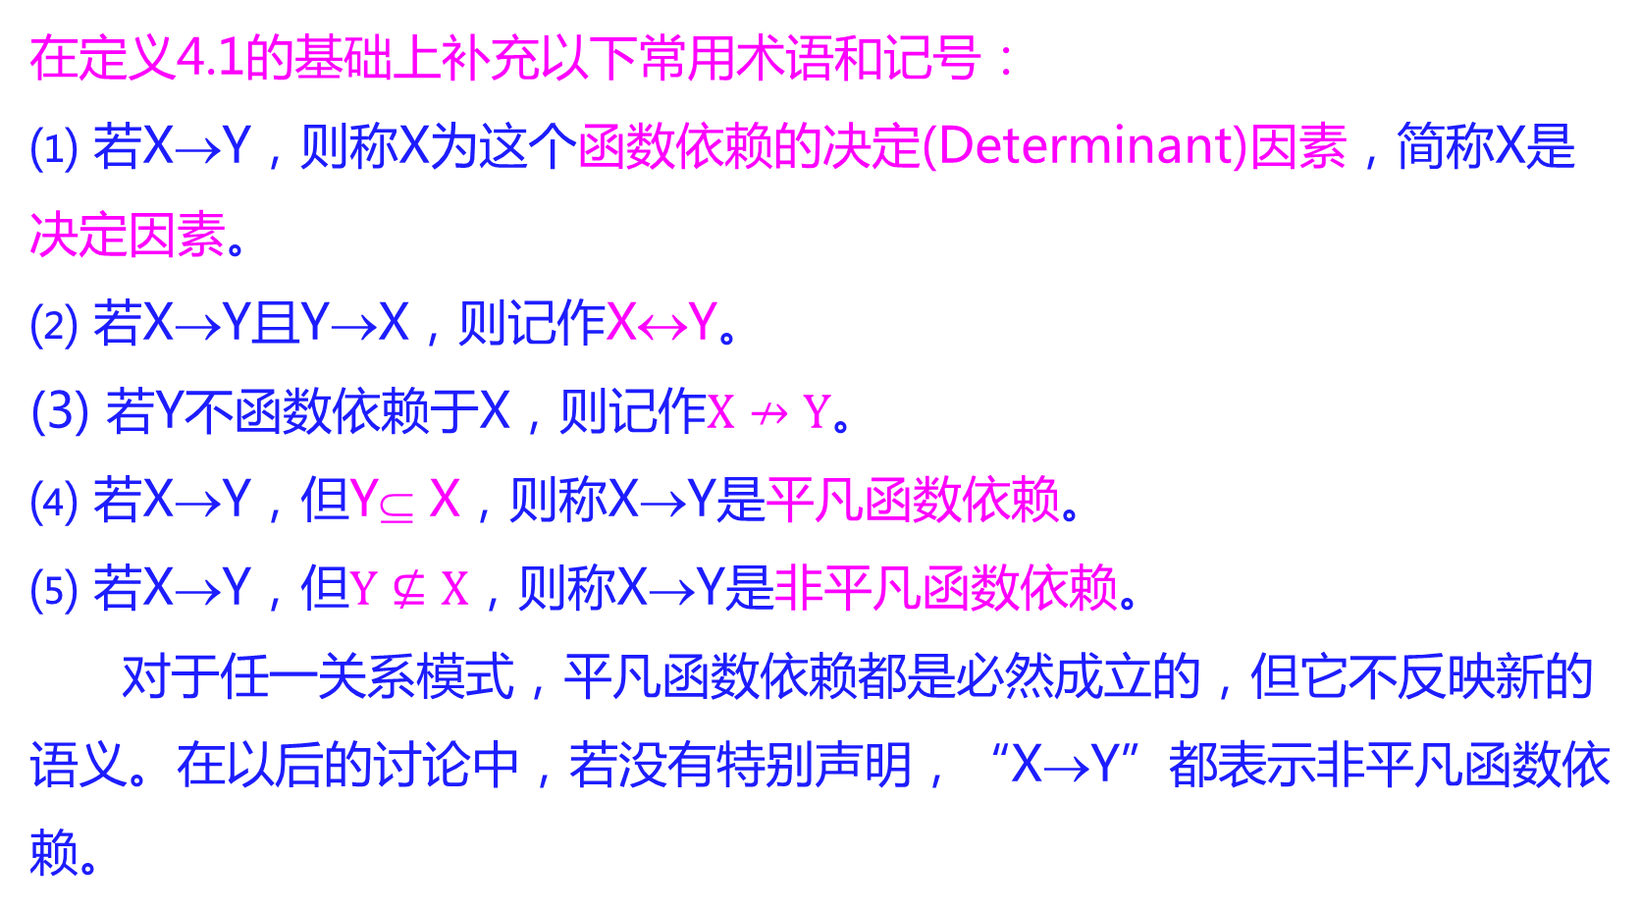
在定义4.1的基础上补充以下常用术语和记号：
⑴ 若X→Y，则称X为这个函数依赖的决定(Determinant)因素，简称X是决定因素。
⑵ 若X→Y且Y→X，则记作X↔Y。
(3) 若Y不函数依赖于X，则记作$X↛Y$。
⑷ 若X→Y，但Y⊆ X，则称X→Y是平凡函数依赖。
⑸ 若X→Y，但$Y⊈X$，则称X→Y是非平凡函数依赖。
对于任一关系模式，平凡函数依赖都是必然成立的，但它不反映新的语义。在以后的讨论中，若没有特别声明，“X→Y”都表示非平凡函数依赖。

Slide 22
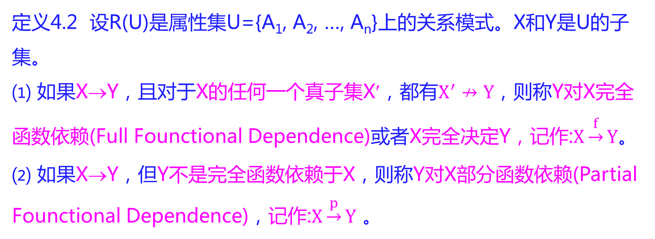
定义4.2 设R(U)是属性集U={A₁, A₂, …, A_{n}}上的关系模式。X和Y是U的子集。
⑴ 如果X→Y，且对于X的任何一个真子集X′，都有$X^{′}↛Y$，则称Y对X完全函数依赖(Full Founctional Dependence)或者X完全决定Y，记作:$X\underset{→}{f}Y$。
⑵ 如果X→Y，但Y不是完全函数依赖于X，则称Y对X部分函数依赖(Partial Founctional Dependence)，记作:$X\underset{→}{p}Y$ 。

Slide 23
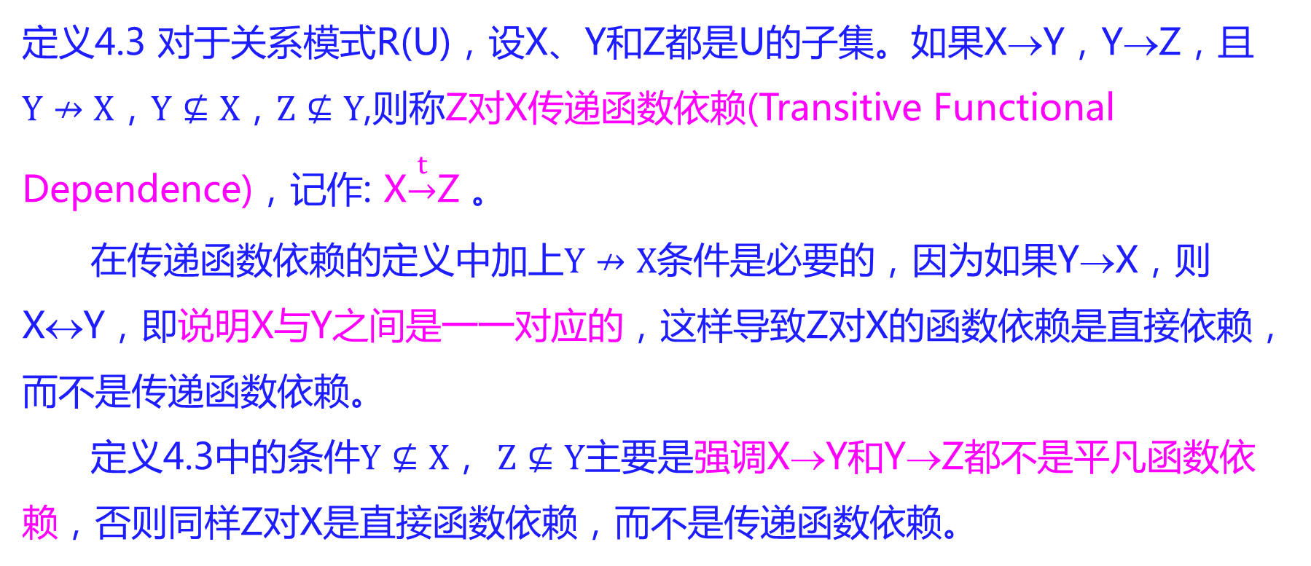
定义4.3 对于关系模式R(U)，设X、Y和Z都是U的子集。如果X→Y，Y→Z，且$Y↛X$，$Y⊈X$，$Z⊈Y$,则称Z对X传递函数依赖(Transitive Functional Dependence)，记作: X$\underset{→}{t}$Z 。
在传递函数依赖的定义中加上$Y↛X$条件是必要的，因为如果Y→X，则X↔Y，即说明X与Y之间是一一对应的，这样导致Z对X的函数依赖是直接依赖，而不是传递函数依赖。
定义4.3中的条件$Y⊈X$， $Z⊈Y$主要是强调X→Y和Y→Z都不是平凡函数依赖，否则同样Z对X是直接函数依赖，而不是传递函数依赖。

Slide 24
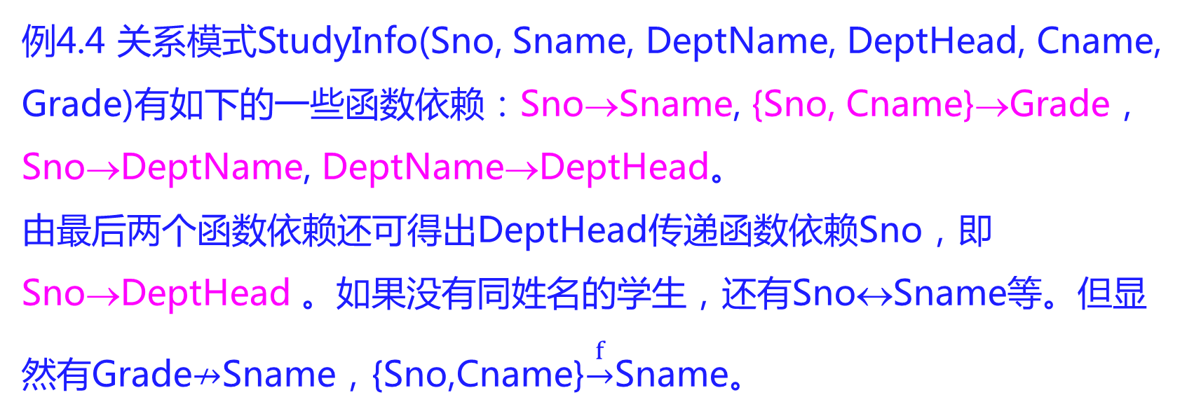
例4.4 关系模式StudyInfo(Sno, Sname, DeptName, DeptHead, Cname, Grade)有如下的一些函数依赖：Sno→Sname, {Sno, Cname}→Grade，Sno→DeptName, DeptName→DeptHead。
由最后两个函数依赖还可得出DeptHead传递函数依赖Sno，即 Sno→DeptHead 。如果没有同姓名的学生，还有Sno↔Sname等。但显然有Grade$↛$Sname，{Sno,Cname}$\underset{→}{f}$Sname。

Slide 25
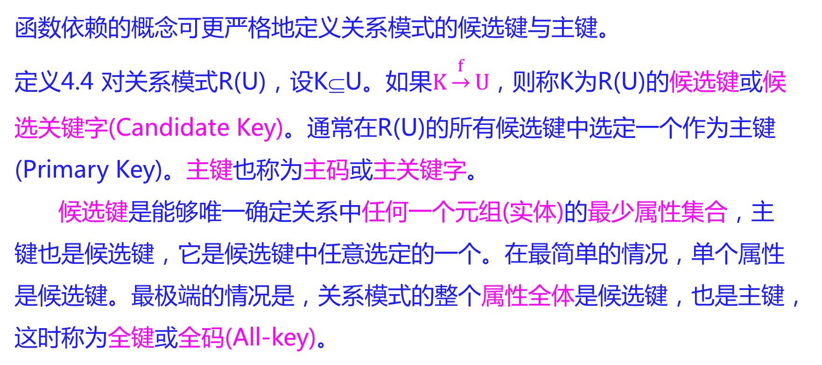
函数依赖的概念可更严格地定义关系模式的候选键与主键。
定义4.4 对关系模式R(U)，设K⊆U。如果$K\underset{→}{f}U$，则称K为R(U)的候选键或候选关键字(Candidate Key)。通常在R(U)的所有候选键中选定一个作为主键(Primary Key)。主键也称为主码或主关键字。
候选键是能够唯一确定关系中任何一个元组(实体)的最少属性集合，主键也是候选键，它是候选键中任意选定的一个。在最简单的情况，单个属性是候选键。最极端的情况是，关系模式的整个属性全体是候选键，也是主键，这时称为全键或全码(All-key)。

Slide 26
定义4.5 对关系模式R(U)，包含在任何候选键中的属性称为主属性(Primary Attribute)，不包含在任何候选键中的属性称为非主属性(Nonprimary Attribute)或非码属性(Non-key Attribtute)。
例4.6 在关系模式StudyInfo(Sno，Sname，DeptName，DeptHead，Cname，Grade)中，{Sno, Cname}是其唯一候选键，因此，Sno和Cname都是主属性，而Sname，DeptName、DeptHead，Grade都是非主属性。
定义4.6 对关系模式R(U)，设X⊆U，若X不是R(U)的主键，但X是另一个关系模式的主键，则称X是R(U)的外键或外部关键字(Foreign key)。

Slide 27
例4.7 在Reports(Sno, Cname, Grade)中，Sno不是关系模式Reports的主键，但Sno是关系模式Students (Sno, Sname, DeptName)中的主键。因此，Sno是关系模式Reports(Sno, Cname,Grade)的外键。
主键与外键提供了一个表示两个关系中元组(实体)之间联系的手段。
在数据设计中，经常人为地增加外键来表示两个关系中元组之间的联系。当两个关系进行连接操作时就是因为有外键在起作用。比如，我们需要查看每个学生的姓名、选课名称和成绩时，就涉及到Students(Sno, Sname, DeptName)和Reports(Sno, Cname,Grade)对应关系的连接操作，这时，只要使用如下SQL命令即可。
select Sname, Cname, Grade from Students, Reports where Students.Sno=Reports.Sno。

Slide 28
4.2.4 函数依赖的推理规则
在讨论函数依赖时会遇到这样的问题：已知关系模式R(U,F)的函数依赖集F={A→B，B→C}。 问A→C是否成立? 其中属性集U={A, B, C}。这是本节后面将讨论的有关问题，其内容如下：
函数依赖的逻辑蕴涵
Armstrong公理系统
函数依赖推理规则的完备性
闭包的计算
函数依赖集的等价和覆盖

Slide 29
函数依赖的逻辑蕴涵
定义4.7 对于满足函数依赖集F的关系模式R(U,F)的任意一个具体关系r，若函数依赖X→Y都成立(即对于r中的任意两个元组t，s，若t[X]=s[X]，则有t[Y]=s[Y])，则称F逻辑蕴涵X→Y，记为F⇒X→Y。如F={A→B，B→C}。 F⇒A→C。
定义4.8 被函数依赖集F逻辑蕴涵的函数依赖所构成的集合，称为F的闭包(Closure)，记作F⁺。即： F⁺={X→Y | F⇒X→Y}。
通常，F⊆F⁺。若F=F⁺，称F是函数依赖完备集。
对于给定的函数依赖集F和属性集X，Y，仅有定义4.7和定义4.8还难于回答F是否逻辑蕴涵X→Y的问题。当然可以先计算F ⁺，然后检查X→Y是否属于F⁺即可。但计算一个函数依赖集F的闭包F ⁺的方法。这些问题需要学习了Armstrong公理系统和函数依赖的推理规则等知识以后才能够解决。

Slide 30
Armstrong公理系统
通俗说，Armstrong公理系统是函数依赖基本推理规则的集合，又称Armstrong推理规则系统。
Armstrong公理系统 ：设有关系模式R(U, F)，F是只涉及到U中属性的函数依赖集。若X，Y，Z，W均是U的子集，则有以下推理规则：
⑴ 自反律 (Reflexivity Rule)：如果Y⊆X⊆ U，则X→Y成立，即F⇒X→Y。
⑵ 增广律(Augmentation Rule)：如果X→Y成立, 则XZ→YZ 成立(其中XZ是X∪Z的简单记法，其它类同)，即若F⇒X→Y，则F⇒XZ→YZ。
⑶ 传递律(Transitivity rule)：如果X→Y，Y→Z成立，则X→ Z成立，即若F⇒X→Y，F⇒Y→Z，则F⇒ X→Z。

Slide 31
定理4.1 Armstrong公理系统中的推理规则⑴，⑵，⑶是正确的，即若X→Y由Armstrong公理导出，则X→Y属于F⁺。证明从略。
定理4.2 函数依赖的如下三个推理规则是正确的。
⑴ 合并律(Union Rule)：如果X→Y和X→Z成立，那么X→YZ成立，即若F⇒X→Y，F⇒X→Z，则F⇒ X→YZ。
⑵ 伪传递律(Pseudotransivity Rule)：如果X→Y和WY→Z成立，那么WX→Z成立，即若F⇒X→Y，F⇒WY→Z，则F⇒WX→Z。
⑶ 分解律(Decomposition Rule)：如果X→Y和Z⊆Y成立，那么X→Z成立，即若F⇒X→Y，Z⊆Y，则F⇒ X→Z。
推论4.1 对关系模式R(U)，设X⊆U，{A₁, A₂ ,…, A_{m}}⊆U，则X→{A₁, A₂ ,…, A_{m}}成立的充分必要条件是X→A_{i} (i=1,2,…,m)成立。

Slide 32
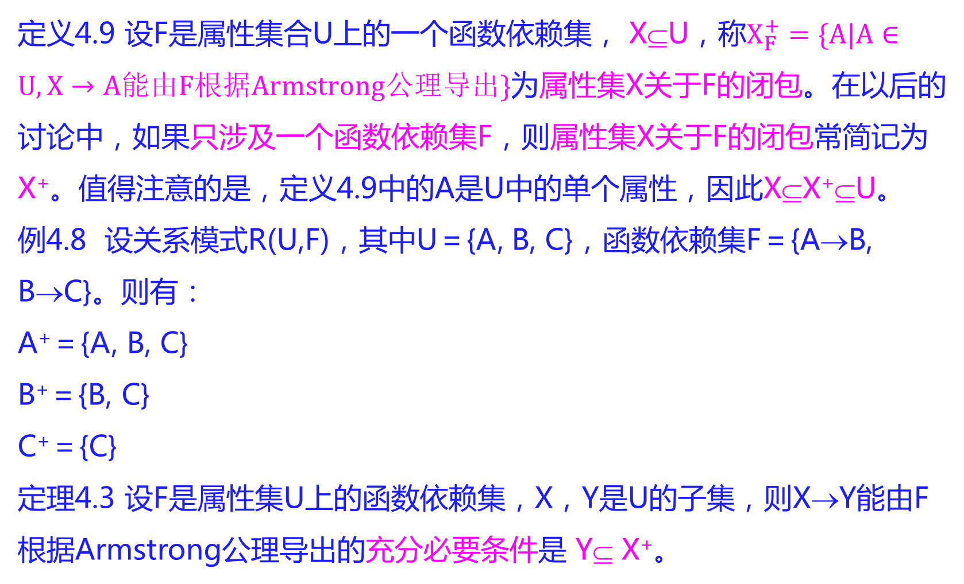
定义4.9 设F是属性集合U上的一个函数依赖集， X⊆U，称$X_{F}^{+}=\{A|A∈U,X→A能由F根据Armstrong公理导出\}$为属性集X关于F的闭包。在以后的讨论中，如果只涉及一个函数依赖集F，则属性集X关于F的闭包常简记为X⁺。值得注意的是，定义4.9中的A是U中的单个属性，因此X⊆X⁺⊆U。
例4.8 设关系模式R(U,F)，其中U＝{A, B, C}，函数依赖集F＝{A→B, B→C}。则有：
A⁺＝{A, B, C}
B⁺＝{B, C}
C⁺＝{C}
定理4.3 设F是属性集U上的函数依赖集，X，Y是U的子集，则X→Y能由F根据Armstrong公理导出的充分必要条件是 Y⊆ X⁺。

Slide 33
函数依赖推理规则的完备性*
Armstrong公理的有效性：由F出发根据Armstrong公理导出的每一个函数依赖X→Y一定在F⁺中；
Armstrong公理的完备性：F⁺中的每一个函数依赖X→Y，必定可以由F出发根据Armstong公理导出。

Slide 34
从Armstong公理系统的完备性可以得到两个重要结论：
⑴ 对属性集X⁺中的每个属性A，都有X→A被F逻辑蕴涵，即X⁺是所有由F逻辑蕴含X→A的属性A的集合。
⑵ F⁺是由F根据Armstrong公理导出的函数依赖的集合。从Armstrong公理的完备性和有效性可知，“导出”与“蕴含”其实是两个完全等价的概念。因此可以得到函数依赖集F的闭包的一个计算公式：
F⁺={X→Y | X→Y由F根据Armstrong公理导出}，原定义为：F⁺={X→Y | F⇒X→Y}

Slide 35
闭包的计算
为了判断函数依赖X→Y是否在F⁺中，只要计算出F⁺即可。因为F⁺是由F根据Armstrong公理导出的函数依赖的集合。因此，原则上说，只要按照Armstrong公理系统中的推理规则就可以计算出F⁺。
但是，闭包F⁺的计算是一件很麻烦的事情，因为计算F⁺的问题是一个NP完全问题，即若U={A₁, A₂, …, A_{n}}，F={X₁→Y₁, X₂→Y₂, …, X_{m}→Y_{m}}，则计算F⁺需要的o(m!*2^{n})个函数依赖，因此，当 n、m比较大时，实际计算F⁺是不可行的。即使F的元素不多时， F⁺中的元素也可能很多。此外，闭包F⁺中也存在许多冗余信息。

Slide 36
例4.9 设有关系模式R(U,F)，其中U={A, B, C}，函数依赖集F＝{A→B，B→C}，则利用Armstrong公理系统中的推理规则可以求得F的闭包F⁺为如下的集合：
A→φ , AB→φ, AC→φ, ABC→φ, B→φ , C→φ ,
A→A , AB→A, AC→A, ABC→A, B→B, C→C ,
A→B , AB→B, AC→B, ABC→B, B→C , φ→φ
A→C , AB→C, AC→C, ABC→C, B→BC ,
A→AB, AB→AB, AC→AB, ABC→AB, BC→φ ,
A→AC, AB→AC, AC→AC, ABC→AC, BC→B ,
A→BC, AB→BC, AC→BC, ABC→BC, BC→C ,
A→ABC,AB→ABC,AC→ABC, ABC→ABC,BC→BC,
注意，以上集合中ABC→BC等是{A,B,C}→{B,C}的简写形式。

Slide 37
判断一个函数依赖X→Y是否在F⁺中，完全不必计算闭包F⁺，因为，由定理4.3可知，只要判断X→Y能否从F根据Armstrong公理导出，即判断Y⊆X⁺是否成立即可。这样就把一个需要计算F⁺才能解决的问题简化为计算X⁺就能解决的问题。而计算X⁺并不太难，它所花费的时间与F中的全部函数依赖的长度成正比。下面是一个计算X⁺的算法。

Slide 38
算法4.1 求属性集X⊆U关于函数依赖集F的闭包X⁺。
输入：有限的属性集合U、它上面的函数依赖集合F和U的一个子集X。
输出：X关于F的闭包X⁺。
计算方法和计算步骤：
⑴ 设置初始值：令X(0)＝φ，X(1)＝X，F′=φ；
⑵ 如果X(0)≠X(1)，令X(0)＝X(1)，否则转⑷；
⑶ 构造函数依赖集F′={Y→Z | (Y→Z)∈F且Y⊆X(1)}，令 F=F−F′，对F′中的每一个函数依赖Y→Z,令X(1)= X(1)∪Z,转⑵
⑷ 输出X(1)，它就是X⁺。

Slide 39
例4.10 设有关系模式R(A,B,C,D,E)，其属性集上函数依赖：F={AB→C, B→D, C→E, EC→B, AC→B}，这里的AB→C是{A, B}→{C}的简写。令X={A, B}，求X⁺。
解： 计算过程是根据循环次数介绍的。由算法4.1
第一次：
⑴ X(0)= φ，X(1)={A, B}，F′=φ；
⑵ 由于X(0)≠X(1)，令X(0)＝X(1)={A, B}；
⑶ 函数依赖集F′={ AB→C, B→D}，令F=F-F′={C→E, EC→B, AC→B}，将F′中的每一个函数依赖的右端属性C,D并入X(1)中，即令X(1)={A, B}∪{C, D}={A, B, C, D}；

Slide 40
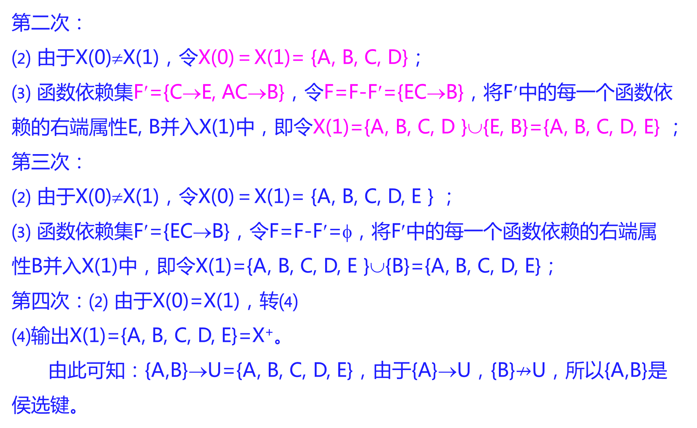
第二次：
⑵ 由于X(0)≠X(1)，令X(0)＝X(1)= {A, B, C, D}；
⑶ 函数依赖集F′={C→E, AC→B}，令F=F-F′={EC→B}，将F′中的每一个函数依赖的右端属性E, B并入X(1)中，即令X(1)={A, B, C, D }∪{E, B}={A, B, C, D, E} ；
第三次：
⑵ 由于X(0)≠X(1)，令X(0)＝X(1)= {A, B, C, D, E } ；
⑶ 函数依赖集F′={EC→B}，令F=F-F′=φ，将F′中的每一个函数依赖的右端属性B并入X(1)中，即令X(1)={A, B, C, D, E }∪{B}={A, B, C, D, E}；
第四次：⑵ 由于X(0)=X(1)，转⑷
⑷输出X(1)={A, B, C, D, E}=X⁺。
由此可知：{A,B}→U={A, B, C, D, E}，由于{A}→U，{B}$↛$U，所以{A,B}是侯选键。

Slide 41
4.3 关系模式的规划化
4.3.1 范式及其类型
4.3.2 第一范式(1NF)
4.3.3 第二范式(2NF)
4.3.4 第三范式(3NF)
4.3.5 BC范式(BCNF)
4.3.6 多值依赖
4.3.7 第四范式(3NF)
4.3.8 关系模式规范化步骤

Slide 42
4.3.1 范式及其类型
1.关系模式主要有六个范式级别：第一范式(简称1NF)，第二范式(2NF)，第三范式(3NF)，BC范式(BCNF)，第四范式(4NF)和第五范式(5NF)。各范式之间的关系为 1NF⊇2NF⊇3NF⊇BCNF ⊇4NF⊇5NF。
2.关系模式的规范化：将一个低级别范式的关系模式，通过模式分解转换为若干个高一级范式的关系模式的过程。

Slide 43
4.3.2 第一范式(1NF)
定义4.12 如果一个关系模式R(U)的所有属性都是不可再分的基本数据项，则称R(U)为第一范式，即R(U) ∈1NF。
以上定义中基本数据项的不可再分性，取决于这个属性在实际问题中的重要程度，并由数据库开发人员规定。比如：
(a) R₁(Sno,Sname,Birthday,Address) (√)
(b) R₂(Sno,Sname,Birthday,Privince,City,Street,Number) (√)
(c) R₃(Sno,Sname,Birthday,Address(Privince,City,Street,Number)) (X)

Slide 44
4.3.2 第一范式(1NF)
在关系数据库中，所有关系模式必须是第一范式的。第一范式通常存在数据冗余过多、删除异常和插入异常等问题。
例4.12 在例4.1中给出的关系模式StudyInfo(Sno，Sname，DeptName, DeptHead, Cname, Grade)就是1NF的。

Slide 45
4.3.3 第二范式(2NF)
定义4.13 若R(U)∈1NF，且每一个非主属性完全函数依赖于某个候选键，称R(U)为第二范式，即R(U)∈2NF。
例4.13 关系模式StudyInfo(Sno，Sname，DeptName, DeptHead, Cname, Grade)是第一范式。下面将证明，它不是第二范式。

Slide 46
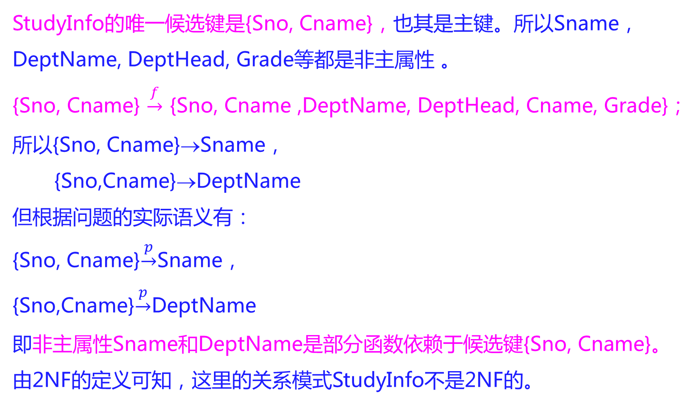
StudyInfo的唯一候选键是{Sno, Cname}，也其是主键。所以Sname，DeptName, DeptHead, Grade等都是非主属性 。
{Sno, Cname}$\underset{→}{f}${Sno, Cname ,DeptName, DeptHead, Cname, Grade}； 所以{Sno, Cname}→Sname，
{Sno,Cname}→DeptName
但根据问题的实际语义有：
{Sno, Cname}$\underset{→}{p}$Sname，
{Sno,Cname}$\underset{→}{p}$DeptName
即非主属性Sname和DeptName是部分函数依赖于候选键{Sno, Cname}。由2NF的定义可知，这里的关系模式StudyInfo不是2NF的。

Slide 47
关系模式StudyInfo的以上函数依赖可由下图表示
候选键
Sname
Sno
Cname
DeptName
DeptHead
Grade
从上面例子可发现，关系模式StudyInfo中的非主属性可以分为两种：
（1）Grade这样的属性，它对主键是完全函数依赖的。
（2）DeptName、DeptHead等对主键是部分函数依赖。
按照这种思路把关系模式StudyInfo分解为如下两个关系模式,且都是2NF。
StudentDept(Sno,Sname,DeptName,DeptHead)；
Reports(Sno,Cname,Grade)；

Slide 48
因此，关系StudyInfo就分解为如下所示的Reports和StudentDept的两个关系 .
关系Reports
Sno
Cname
Grade
关系StudentDept
20010101
英语
85
20010101
高等数学
90
Sno
Sname
DeptName
DeptHead
20010101
数据库
92
20010101
张华
Computer
黄山
…
…
…
…
20010101
操作系统
88
20010102
黄河
Computer
黄山
20010102
英语
92
…
…
…
…
20010601
刘林
Math
朱红
20010102
高等数学
86
…
…
…
…
20010601
英语
88
分解以后，数据冗余度已得到改善，但插入异常、删除异常等问题仍然存在。
20010601
高等代数
84
…
…
20010601
数学分析
90

Slide 49
4.3.4 第三范式(3NF)
定义4.14 设关系模式R(U)∈2NF，且每一个非主属性不传递函数依赖于R(U)的候选键，则称R(U)为第三范式，即R(U)∈3NF。
由定义可知，若R(U)∈ 3NF，则关系模式R(U)的每一个非主属性既不部分依赖于候选键也不传递函数依赖于候选键。
例4.14 StudentDept(Sno, Sname, DeptName, DeptHead)已是2NF，但不是3NF。因为Sno是唯一候选键，也就是主键，所以有DeptName, DeptHead均是非主属性，因为Sno→DeptName且DeptName→DeptHead，即非主属性DeptHead传递函数依赖于候选键Sno。

Slide 50
2NF但不是3NF的关系模式R(U)，如StudentDept，仍可能存在数据冗余过多、删除异常和插入异常等问题。解决的办法仍然是模式分解，如将StudentDept分解为:
Departments(DeptName, DeptHead)
Students(Sno, Sname, DeptName)
它们分别有唯一候选键DeptName和Sno，就不存在非主属性传递函数依赖于候选键的情况，因此都是3NF的关系模式。
这样，例4.1的关系模式StudyInfo已被分解成如下三个模式且都已经是3NF的关系模式：
Students(Sno, Sname, DeptName)；
Reports(Sno, Cname, Grade)；
Departments(DeptName, DeptHead)。

Slide 51
4.3.5 BC范式(BCNF)
定义4.15 若关系模式R(U)∈1NF，对于R(U)的任意一个函数依赖X→Y，若Y⊆X ，则X必含有候选键，那么称R(U)为BC范式，即R(U)∈BCNF。
等价于：在满足1NF的关系模式R(U)中，若每一个非平凡函数依赖的决定因素都包含有候选键，则R(U)∈BCNF。
定义4.15’若关系模式R(U)∈1NF，且R(U)的每个属性都不传递依赖于R的候选键，则称R(U)为BC范式，即R(U)∈BCNF。

Slide 52
若关系模式R(U)∈BCNF，则下结论成立。
⑴ R(U)的所有非主属性都完全函数依赖于每一个候选键，因此R(U)∈2NF。
⑵ R(U)的所有主属性都完全函数依赖于不包含它的候选键。
⑶ R(U)中没有属性完全函数依赖于任何一组非候选键属性。
定理4.8 若R(U)∈BCNF，则R(U)∈3NF。

Slide 53
定理4.9 如果R(U)∈3NF,R(U)有唯一候选键X，且不存在使的平凡函数依赖X→Y，则必有R(U)∈BCNF。
例如：关系模式
Students(Sno, Sname, DeptName)的唯一候选键为Sno；
Reports(Sno, Cname, Grade)的唯一候选键为(Sno, Cname)；
Departments(DeptName, DeptHead)的唯一候选键为DeptName。
由定理4.9，它们都是属于BCNF

Slide 54
例4.15 设关系模式StudyPlace(Sno, Cname, Place) 中Sno, Cname, Place分别表示学号，课程名和学习名次，且已知：
(1) 每个学生学习每门课程都有一定的名次：
(2)每门课程中每一名次只有一个学生，无并列；
因此，由属性及相互联系的语义可知,关系模式StudyPlacem满足：
(1) 没有单个属性构成的候选键；
(2) {Sno, Cname}和{Cname, Place}是候选键。
所以，StudyPlace的所有属性都是主属性，即没有非主属性对候选键传递函数依赖或部分函数依赖，故它属于 3NF。

Slide 55
关系模式StudyPlace(Sno, Cname, Place) 所有可能的非平凡函数依赖只能为以下3个：
⑴{Sno, Cname}→Place（√）
⑵{Cname, Place}→Sno（√）
⑶{Sno, Place}→Cname （╳）
而(1)、(2)都包含侯选健，因此它也是BCNF。

Slide 56
例4.16 设关系模式StudyTeach(Sno,Teacher, Cname) 中的Sno, Teacher, Cname分别表示学号，教师和课程名。现在假设：
(1)每一位教师只教一门课;
(2)每门课有若干教师讲授。
因此，某一学生选修某一门课，就有一个确定的教师。由属性及其相互联系的语义可知：{Sno, Cname}和{Sno, Teacher}是候选码，属性间的函数依赖如下：
{Sno，Cname}→Teacher；
{Sno，Teacher}→Cname；
Teacher→Cname

Slide 57
这些函数属依赖可用如下图表示
候选键
候选键
Sno
Cname
Sno
Teacher
Teacher
Cname
因此，关系模式StudyTeach的所有属性都是主属性，因此它没有任何非主属性对候选键传递函数依赖或部分函数依赖，故关系模式StudyTeach是3NF的，但它不是BCNF的，因为Teacher是决定因素，而Teacher不包含候选键。

Slide 58
例子表明：若一个关系模式是3NF而不是BCNF的，则仍然存在不合适的地方。
函数依赖总结：
（1）BCNF是在函数依赖的条件下对模式分解所能达到的最高分离程度。
（2）一个数据库模式中的所有关系模式如果都属于BCNF，那么在函数依赖范畴内，已实现了彻底的分离，并基本消除了插入和删除等异常问题。（3）3NF的“不彻底”性表现在当关系模式中具有多个候选键，且这些候选键具有公共属性时，可能存在决定因素中不包含候选键，比如，关系模式StudyTeach就是这样的。

Slide 59
4.3.6 多值依赖
多值依赖(MultiValued Dependece，简记MVD)是与函数依赖不同的属性间的依赖联系。
例4.17 某高等学校为描述该校每个系有哪些教师和哪些学生，用了一个非规范化的表格来表示系(DeptName)、教师(Teacher)和学生名(Sname)三者之间的关系。
DeptName
Teacher
Sname
计算机系
自动化系
…
张华
朱红
…
李明
王方
江河
…
黄山
刘林
…
刘平
程红
…

Slide 60
4.3.6 多值依赖
将上表变成一张规范化的二维表变成如下表 ：
Dname
Teacher
Sname
计算机系
计算机系
计算机系
计算机系
计算机系
计算机系
…
自动化系
自动化系
自动化系
自动化系
…
张华
张华
张华
朱红
朱红
朱红
…
黄山
黄山
刘林
刘林
…
李明
王方
江河
李明
王方
江河
…
刘平
程红
刘平
程红
…

Slide 61
关系模式DeptInfo(Dname, Teacher, Sname)的唯一候选键是{Dname, Teacher}，且没有非主属性对候选键的部分依赖和传递函数依赖，因此，由义4.15’可知，关系模式DeptInfo∈BCNF。
存在的问题 ：
⑴ 数据冗余过大： 学生、教师等大量重复
⑵ 增加操作复杂： 如增加教师
⑶ 删除操作复杂 ：如删除学生

Slide 62
4.3.6 多值依赖
定义4.16 设R(U)是属性集U上的一个关系模式，X，Y，Z是U的子集，并且Z=U−X−Y。若对于R(U)的任一具体关系r，r在属性(X，Z)上的每一个值，就有属性Y上的一组值与之对应，且这组值仅仅决定于X上的值而与Z上的值无关，则称Y 多值依赖于X，记作X→→Y。

Slide 63
例4.18 对于关系模式DeptInfo，令X= Dname, Y= Teacher,Z= Sname，则从表4.11的具体关系中可知：
对于属性(X,Z)=(Dname，Sname)上的一个值(计算机系，李明)，就有Y=Teacher上的一组值{张华，朱红}与之对应，且这组值仅仅决定于属性X=Dname上的值，而与Z= Sname上的值无关，也就是说对于(X,Z)= (Dname，Sname)上的另一个值(计算机系，王方)，它仍然对应于Y=Teacher上的同一组值{张华，朱红}，尽管这时Sname的值已经从“李明”变成了“王方”。因此Teacher多值依赖于DeptName，即DeptName→→Teacher。

Slide 64
2.多值依赖的性质
⑴ 互补律：若X→→ Y，则X→→Z，其中Z＝U−X−Y。多值依赖的互补性也称为对称性。
⑵ 函数依赖导出多值依赖：若X→Y，则X→→Y。
⑶ 传递律：若X→→Y且Y→→Z，则X→→(Z−Y)。
⑷ 增广律：若X→→Y，且V⊆W，则WX→→VY。
⑸ 自反律：若Y⊆X，则 X→→Y。
⑹ 多值依赖导出函数依赖：若X→→Y，Z⊆Y，Y∩W=φ，W→Z，则 X→Z。
⑺ 合并律：若X→→Y，Y→→Z，则X→→YZ。
⑻ 分解律：若X→→Y，X→→ Z，则X→→(Y−Z)，X→→(Z−Y)。

Slide 65
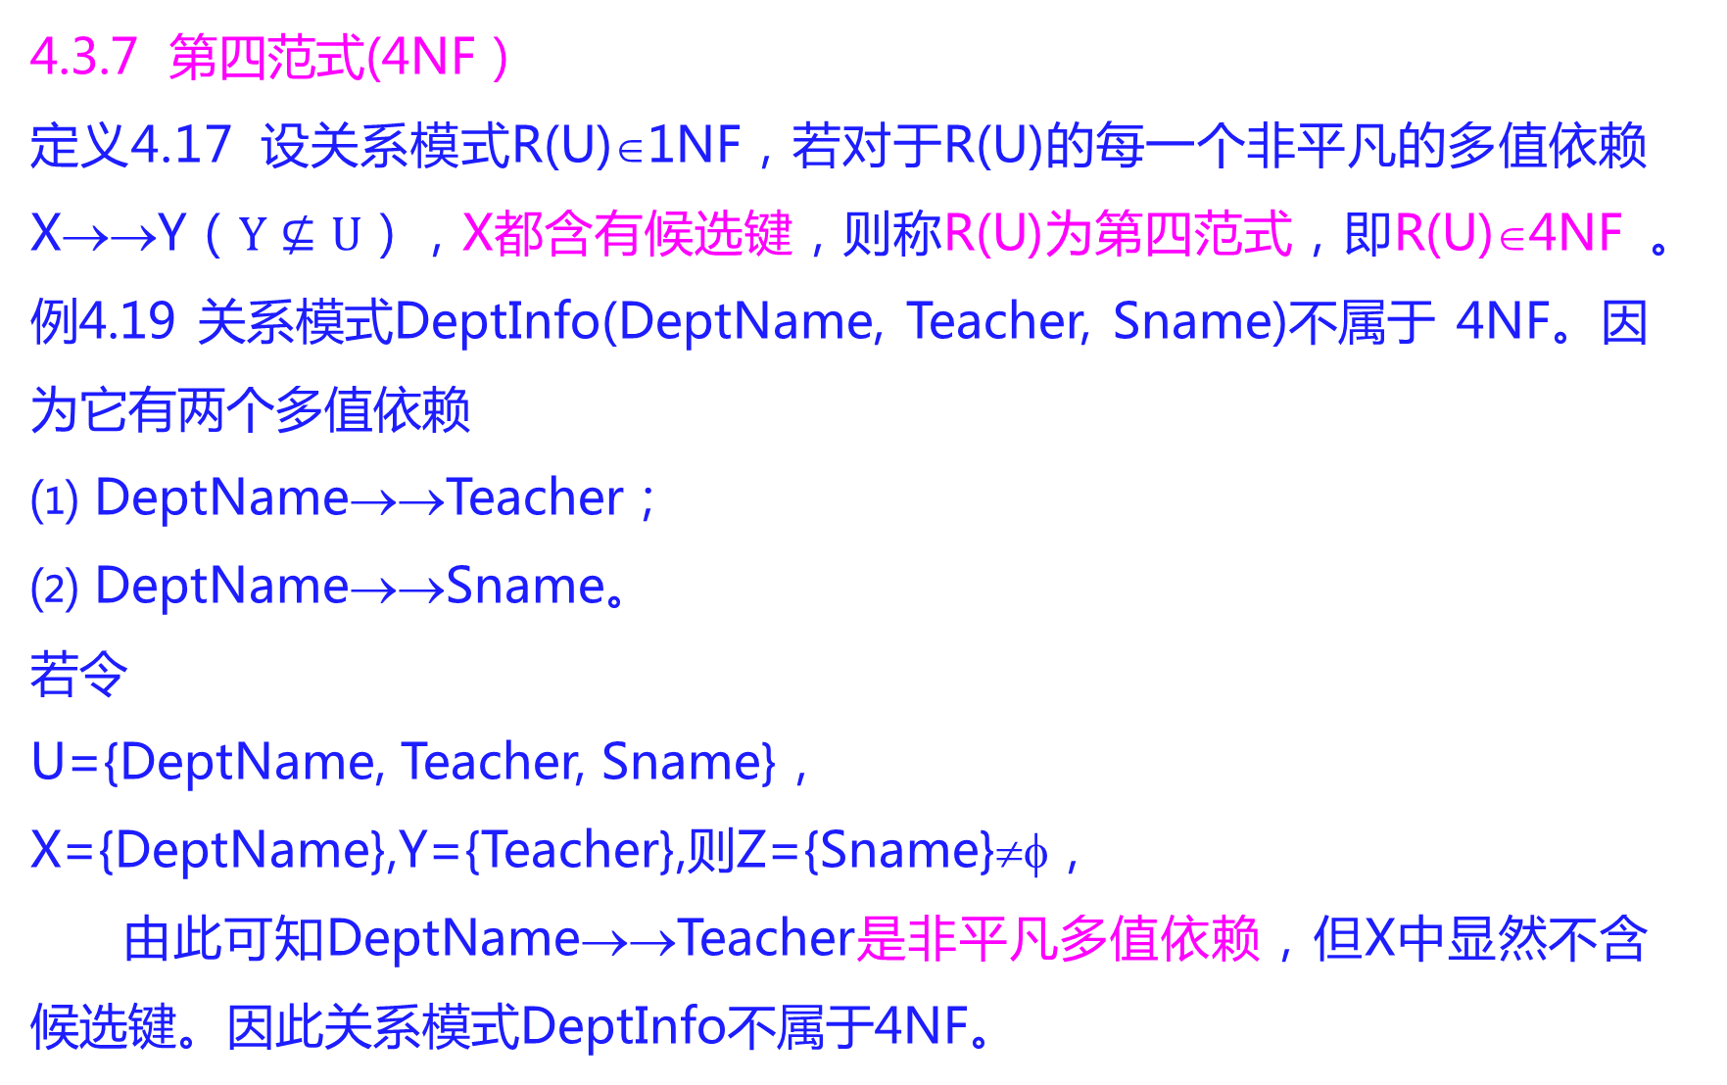
4.3.7 第四范式(4NF）
定义4.17 设关系模式R(U)∈1NF，若对于R(U)的每一个非平凡的多值依赖X→→Y（$Y⊈U$），X都含有候选键，则称R(U)为第四范式，即R(U)∈4NF 。
例4.19 关系模式DeptInfo(DeptName, Teacher, Sname)不属于 4NF。因为它有两个多值依赖
⑴ DeptName→→Teacher；
⑵ DeptName→→Sname。
若令
U={DeptName, Teacher, Sname}，
X={DeptName},Y={Teacher},则Z={Sname}≠φ，
由此可知DeptName→→Teacher是非平凡多值依赖，但X中显然不含候选键。因此关系模式DeptInfo不属于4NF。

Slide 66
可以把DeptInfo分解为DeptTeacher(DeptName, Teacher)，
DeptStudent(DeptName, Sname)。
由于这两个关系模式都是1NF的，除分别有一个平凡的多值依赖DeptName→→Teacher和DeptName→→Sname以外，不存在任何非平凡的多值依赖，所以，根据定义4.17可知关系模式DeptTeacher和DeptStudent都是4NF的。

Slide 67
函数依赖是多值依赖的一种特殊情况，而多值依赖实际上又是连接依赖的一种特殊情况。但连接依赖不像函数依赖和多值依赖那样可由语义直接导出，而只能在关系的连接运算时才能反映出来。存在连接依赖的关系模式仍可能遇到数据冗余过多及插入、修改、删除异常等问题。如果消除属于4NF的关系模式中存在的连接依赖，则可以使它们成为5NF的关系模式。由于连接依赖对数据库的性能影响已不太大，因此在数据库的设计中几乎不需要考虑这种依赖的影响。

Slide 68
4.3.8 关系模式规范化步骤
规范化的基本思想是逐步消除数据依赖中不合适的部分，通过模式分解，使原先模式中属性之间的数据依赖联系达到某种程度的“分离”的目的，实现“一事一地”的模式设计原则。
分解的最后是让一个关系描述一个概念、一个实体集或者实体间的一种联系。若多于一个概念就把它“分离”出去。因此所谓规范化实质上是概念的单一化。

Slide 69
回顾StudyInfo{Sno, Sname, DeptName, DeptHead, Cname, Grade}的分解过程：
StudentDept(Sno,Sname,DeptName,DeptHead)
Reports(Sno, Cname,Grade)，
Students(Sno,Sname,DeptName)，
Departments(DeptName, DeptHead)，

Slide 70
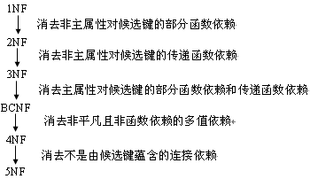

Slide 71
（1）规范化程度过低的关系可能会存在插入异常、删除异常、修改复杂、数据冗余过多等问题，需要对其进行规范化，转换成较高级别的范式。
（2）并非规范化程度越高的关系模式就一定越好。
原因：分解了的关系进行一些复杂的查询操作时，就必须进行关系的连接运算，比没有分解之前显然增加了查询运算的代价。
结论：在设计数据库模式结构时，我们必须对实际情况和用户需求作进一步分析，确定一个合适的模式，不能把规范化的规则绝对化。即可以根据用户需求和问题的实际情况，在规范化步骤中任何一步终止。

Slide 72
例4.20 描述学生家庭住址的关系模式：
StudAddress(Sno,Sname,Street,City,PostCode)
其中Sno,Sname,Street,City和PostCode分别表示学号、姓名、街道、城市和邮政编码。其函数依赖集是F={Sno→Sname, Sno→Street, Sno→City, Sno→PostCode, PostCode→City }，因存在传递函数依赖，所以关系模式StudAddress∉3NF。
按规范化理论可分解为关系模式：
Students(Sno，Sname，Street，PostCode)
Address(City，PostCode)——消除传递函数依赖成为3NF
但在实际应用中，总把City和PostCode作为一个整体来考虑且便于查询。此外，邮政编码一旦确定以后是很少更改的，更新异常不是严重问题。因此，一般可以不对关系模式StudAddress进行分解。

Slide 73
4.4 关系模式的分解特性
4.4.1 模式分解中存在的问题
4.4.2 无损连接
4.4.3 无损连接的测试
4.4.4 保持函数依赖的分解
4.4.5 分解成3NF的模式集
4.4.6 关系模式设计原则

Slide 74
4.4.1 模式分解中存在的问题
设有关系模式R(U)和R₁(U₁), R₂(U₂), …, R_{k}(U_{k})，其中U={A₁, A₂, …, A_{n}}，U_{i} ⊆U(i=1,2,…, k)且U＝U₁∪U₂∪…∪U_{k}。令ρ={R₁(U₁), R₂(U₂), …, R_{k}(U_{k})}，则称ρ为R(U)的一个分解，也称为数据库模式，有时也称为模式集。用ρ代替R(U)的过程称为关系模式的分解。
数据库模式ρ的一个具体取值记作σ=(r₁, r₂, …, r_{k})，称为数据库实例σ。其中r_{i}是ρ中关系模式R_{i}(U_{i})对应的一个具体关系。
实际上，关系模式的分解，不仅仅是属性集合的分解，它是对关系模式上的函数依赖集，以及关系模式对应的具体关系进行分解的体现。

Slide 75
例4.21 设关系模式R(A, B, C)，F＝{A→B，B→C}，r是R(U)满足F的一个具体关系，如表4.12所示。下面将R作出几个不同的分解，看看会出现什么样的问题 。
关系模式R的一个关系r
关系r分解为三个关系
A | B | C
a₁ a₂ a₃ a₄ | b₁ b₁ b₂ b₃ | c₁ c₁ c₂ c₁
A
a₁ a₂ a₃ a₄
B
b₁ b₂ b₃
C
c₁ c₂

Slide 76
⑴ 将R分解为ρ₁={R₁(A), R₂(B), R₃(C)}，则相应关系r被分解为三个关系，虽然从范式的角度看，关系r₁，r₂，r₃都是4NF，但这样的分解显然是不可取的。因为它不仅不能保持F，即从分解后的ρ₁无法得出A→B，或B→C这种函数依赖，也不能使r得到“恢复”，这里所说的“恢复”意指无法通过对关系r₁，r₂，r₃的连接运算操作得到与r一致的元组，甚至无法回答最简单的查询要求。

Slide 77
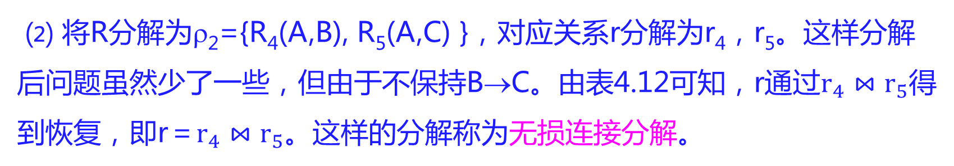
⑵ 将R分解为ρ₂={R₄(A,B), R₅(A,C) }，对应关系r分解为r₄，r₅。这样分解后问题虽然少了一些，但由于不保持B→C。由表4.12可知，r通过$r_{4}⋈r_{5}$得到恢复，即r＝$r_{4}⋈r_{5}$。这样的分解称为无损连接分解。
关系r₄
关系r₅
A | B
a₁ a₂ a₃ a₄ | b₁ b₁ b₂ b₃
A | C
a₁ a₂ a₃ a₄ | c₁ c₁ c₂ c₁

Slide 78
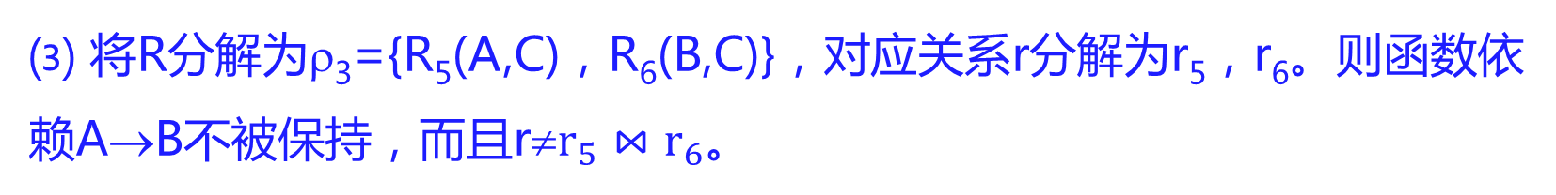
⑶ 将R分解为ρ₃={R₅(A,C)，R₆(B,C)}，对应关系r分解为r₅，r₆。则函数依赖A→B不被保持，而且r≠$r_{5}⋈r_{6}$。
关系r₅
关系r₆
A | C
a₁ a₂ a₃ a₄ | c₁ c₁ c₂ c₁
B | C
b₁ b₂ b₃ | c₁ c₂ c₁

Slide 79
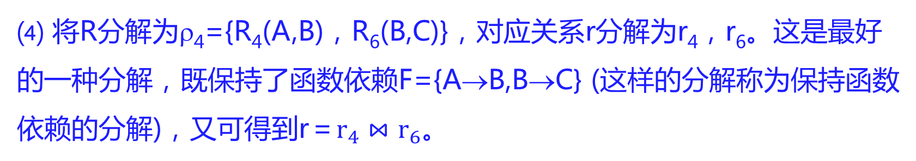
⑷ 将R分解为ρ₄={R₄(A,B)，R₆(B,C)}，对应关系r分解为r₄，r₆。这是最好的一种分解，既保持了函数依赖F={A→B,B→C} (这样的分解称为保持函数依赖的分解)，又可得到r＝$r_{4}⋈r_{6}$。
关系r₄
关系r₆
A | B
a₁ a₂ a₃ a₄ | b₁ b₁ b₂ b₃
B | C
b₁ b₂ b₃ | c₁ c₂ c₁

Slide 80
从上述实例分析中我们可以看到，一个关系模式的分解除满足范式要求外，还可以有以下几种不同的评判标准：
⑴分解具有无损连接性；{丢失一些完整性信息}
⑵分解保持函数依赖；{丢失无损连接性}；
⑶ 分解既保持函数依赖，又具有无损连接性。{最好的}。 分解前于分解后的等价性。

Slide 81
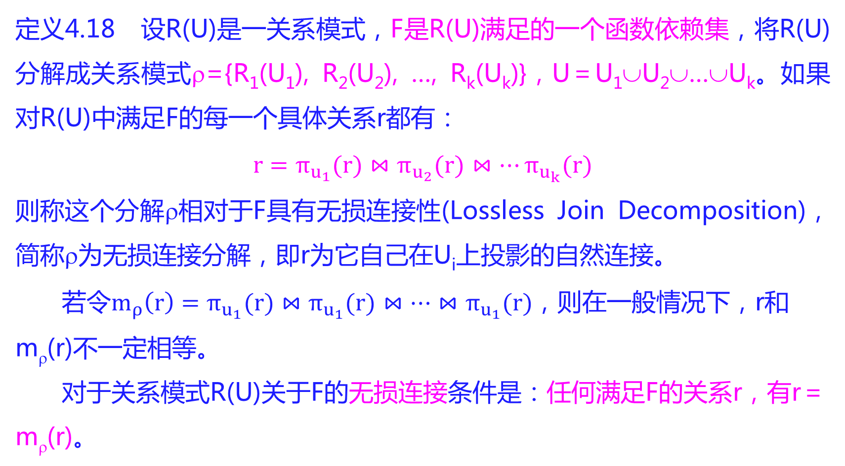
定义4.18 设R(U)是一关系模式，F是R(U)满足的一个函数依赖集，将R(U)分解成关系模式ρ={R₁(U₁), R₂(U₂), …, R_{k}(U_{k})}，U＝U₁∪U₂∪…∪U_{k}。如果对R(U)中满足F的每一个具体关系r都有：
$r=π_{u_{1}}(r)⋈π_{u_{2}}(r)$ $⋈⋯π_{u_{k}}(r)$
则称这个分解ρ相对于F具有无损连接性(Lossless Join Decomposition)，简称ρ为无损连接分解，即r为它自己在U_{i}上投影的自然连接。
若令$m_{ρ}\left(r\right)=π_{u_{1}}(r)⋈π_{u_{1}}(r)⋈⋯⋈π_{u_{1}}(r)$，则在一般情况下，r和m_{ρ}(r)不一定相等。
对于关系模式R(U)关于F的无损连接条件是：任何满足F的关系r，有r＝m_{ρ}(r)。

Slide 82
4.4.3 无损连接的测试
由于分解不一定具有无损连接性，因此，如何测试一个模式的分解具有无损连接性是一个很重要的问题。
例4.22 设关系模式R(A, B, C)的一个关系为r (表4.15)，将R(A, B, C)分解成两个模式R₁(A, B)和R₂(B,C)后，关系r相应分解为关系r₁，r₂(表4.15)，它们是r在相应的模式属性上的投影。
表4.15 关系r及其投影
A | B | C
a₁ a₂ a₇ a₈ a₉ | b₁ b₁ b₃ b₄ b₅ | c₁ c₂ c₃ c₄ c₅
A | B
a₁ a₂ a₇ a₈ a₉ | b₁ b₁ b₃ b₄ b₅
B | C
b₁ b₁ b₃ b₄ b₅ | c₁ c₂ c₃ c₄ c₅
关系r
关系r₁
关系r₂

Slide 83
现在利用r₁和r₂的自然连接运算计算m_{ρ}(r)，其结果如表4.16所示，并与表4.15中关系r比较可以发现r ⊆ m_{ρ}(r)，所以R(A, B, C)分解成R₁(A, B)，R₂(B, C)不是具有无损连接性的分解。
表4.16 关系r₁与关系r₂的自然连接
A | B | C
a₁ a₁ a₂ a₂ a₇ a₈ a₉ | b₁ b₁ b₁ b₁ b₃ b₄ b₅ | c₁ c₂ c₁ c₂ c₃ c₄ c₅

Slide 84
如果一个关系模式的分解不是无损连接分解，那么分解后的关系通过自然连接运算无法恢复到分解前的关系。
关系模式分解具有无损连接性在对模式进行分解时,必须利用该模式属性间函数依赖的性质，并通过适当的方法判别其分解是否为无损连接分解，以保证最终使用的分解具有无损连接性。
算法4.2 无损连接的测试。
输入：关系模式R(U)，其中U={A₁, A₂, …, A_{n}}，R(U)上成立的函数依赖集F和R(U)的一个分解ρ={R₁(U₁), R₂(U₂), …, R_{k}(U_{k})}，其中U＝U₁∪U₂∪…∪U_{k}。
输出：ρ 相对于F具有或不具有无损连接性的判断。

Slide 85
计算方法和步骤：
⑴构造一张k行n列的表格，每列对应一个属性A_{j}(j=1, 2, …, n)，每行对应一个模式R_{i}(U_{i}) 的属性集合(i=1, 2, …, k)。如果A_{j}在U_{i}中，那么在表格的第i行第j列处境上符号a_{j}，否则填上符号b_{ij}，
⑵ 反复检查F的每一个函数依赖，并修改表格中的元素，直到表格不能修改为止。其方法如下：
取F中的函数依赖X→Y，如果表格中有两行在X分量上相等，在Y分量上不相等，那么修改Y分量上的值，使这两行在Y分量上也相等，具体修改分两种情况：
①如果Y的分量中有一个是a_{j}，那么另一个也修改成a_{j}，
②如果Y的分量中没有a_{j}，那么用下标i较小的那个b_{ij}替换另一个符号。

Slide 86
⑶ 若修改结束后的表格中有一行是全a，即a_{l}, a₂, …, a_{n}，那么ρ相对于F是无损连接分解，否则，ρ相对于F不是无损连接分解。
定理4.12 关系模式R(U)的一个分解ρ ={R₁(U₁), R₂(U₂), …, R_{k}(U_{k})}是无损连接分解的充分必要条件是算法4.2终止且最终结果表中有一行的元素为a₁, a₂, …, a_{n}。
例4.23 设关系模式R(A,B,C,D,E)分解为ρ={R₁(A,D), R₂(A,B), R₃(B,E), B₄(C,D,E), R₅(A,E)}，其函数依赖集是F={A→C, B→C, C→D, DE→C, CE→A}，判断R的分解ρ是否为无损连接分解。

Slide 87
定理4.12 关系模式R(U)的一个分解ρ ={R₁(U₁), R₂(U₂), …, R_{k}(U_{k})}是无损连接分解的充分必要条件是算法4.2终止且最终结果表中有一行的元素为a₁, a₂, …, a_{n}。
例4.23 设关系模式R(A,B,C,D,E)分解为ρ={R₁(A,D), R₂(A,B), R₃(B,E), B₄(C,D,E), R₅(A,E)}，其函数依赖集是F={A→C, B→C, C→D, DE→C, CE→A}，判断R的分解ρ是否为无损连接分解。

Slide 88
解：⑴ 构造初始表，如表4.17(a)所示。
 | A | B | C | D | E
{A,D} {A,B} {B,E} {C,D,E} {A,E} | a₁ a₁ b₃₁ b₄₁ a₁ | b₁₂ a₂ a₂ b₄₂ b₅₂ | b₁₃ b₂₃ b₃₃ a₃ b₅₃ | a₄ b₂₄ b₃₄ a₄ b₅₄ | b₁₅ b₂₅ a₅ a₅ a₅
(a) 初始表

Slide 89
⑵ 反复检查F中的函数依赖，修改表格元素：
① 根据A→C，对以上表4.17(a)进行处理，由于第1,2,5行在A分量(列)上的值为a₁(相等)，在C分量(列)上的值不相等，所以将属性C列的第1,2,5行上b₁₃, b₂₃, b₅₃改为同一个符号b₁₃，结果见表4.17(b)
(b) 第①次修改结果
 | A | B | C | D | E
{A,D} {A,B} {B,E} {C,D,E} {A,E} | a₁ a₁ b₃₁ b₄₁ a₁ | b₁₂ a₂ a₂ b₄₂ b₅₂ | b₁₃ b₁₃ b₃₃ a₃ b₁₃ | a₄ b₂₄ b₃₄ a₄ b₅₄ | b₁₅ b₂₅ a₅ a₅ a₅

Slide 90
② 根据B→C，考察表4.17(b)，由于第2,3行在B列上相等，在C列上不相等，所以将属性C列的第2,3行b₁₃, b₃₃改为同一个符号b₁₃，结果见表4.18(a)。
第②次修改结果
分解
A
B
C
D
E
{A,D}
{A,B}
{B,E}
{C,D,E}
{A,E}
a₁
a₁
b₃₁
b₄₁
a₁
b₁₂
a₂
a₂
b₄₂
b₅₂
b₁₃
b₁₃
b₁₃
a₃
b₁₃
a₄
b₂₄
b₃₄
a₄
b₅₄
b₁₅
b₂₅
a₅
a₅
a₅

Slide 91
③ 根据C→D，考察表4.18(a)，由于第1,2,3,5行在C列上的值为b₁₃(相等)，在D列上的值不相等，根据算法修改原则，将D列的第1,2,3,5行上的a₄,b₂₄, b₃₄, b₅₄均改成a₄，结果见表4.18(b)
第③次修改结果
分解
A
B
C
D
E
{A,D}
{A,B}
{B,E}
{C,D,E}
{A,E}
a₁
a₁
b₃₁
b₄₁
a₁
b₁₂
a₂
a₂
b₄₂
b₅₂
b₁₃
b₁₃
b₁₃
a₃
b₁₃
a₄
a₄
a₄
a₄
a₄
b₁₅
b₂₅
a₅
a₅
a₅

Slide 92
④ 根据DE→C，考察表4.18(b)，由于3,4,5行在D,E列上的值为(a₄,a₅)，即相等，而在C列上不相等，根据算法修改原则将C所在列的第3,4,5行上的元素改为a₃，结果见表4.19(a)。
(b) 第④次修改结果
分解 | A | B | C | D | E
{A,D} {A,B} {B,E} {C,D,E} {A,E} | a₁ a₁ b₃₁ b₄₁ a₁ | b₁₂ a₂ a₂ b₄₂ b₅₂ | b₁₃ b₁₃ a₃ a₃ a₃ | a₄ a₄ a₄ a₄ a₄ | b₁₅ b₂₅ a₅ a₅ a₅

Slide 93
⑤ 根据CE→A，考察表4.19(a)，根据算法修改原则，将A列的第3,4,5行的元素都改成a_{l}，结果见见表4.19(b)。
第⑤次修改结果
分解 | A | B | C | D | E
{A,D} {A,B} {B,E} {C,D,E} {A,E} | a₁ a₁ a₁ a₁ a₁ | b₁₂ a₂ a₂ b₄₂ b₅₂ | b₁₃ b₁₃ a₃ a₃ a₃ | a₄ a₄ a₄ a₄ a₄ | b₁₅ b₂₅ a₅ a₅ a₅
由于F中的所有函数依赖已经检查完毕，所以第⑤次表为最后结果。
因为第3行已是全a行，因此关系模式R(U)的分解ρ是无损连接分解。

Slide 94
定理4.13 如果R(U)的分解为ρ＝{R_{l}(U₁)，R₂(U₂)}，其中U=U₁∪U₂，F为R(U)所满足的函数依赖集合，则分解ρ是无损连接的充分必要条件为(U₁∩U₂)→(U₁−U₂)或者(U₁∩U₂)→(U₂−U₁)成立。
此定理表明，当模式R分解成两个关系模式R_{l}(U₁)和R₂(U₂)时，如果其公共属性能函数决定U₁或U₂中的其它属性，这样的分解就是无损连接的。

Slide 95
例4.24 设关系模式R(A,B,C)，F＝{A→B}，则ρ₁＝{R_{l}(A,B)，R₂(A,C)}是无损连接的，而ρ₂＝{R_{l}(A,B)，R₃(B,C)}不是无损连接。
解：⑴ 对于分解ρ₁，这里U={ A,B,C }，U₁={ A,B}，U₂={ A,C}。根据上述定理可证明ρ₁是无损连接的。
因为U₁∩U₂ ={A}；U₁−U₂ ={B}，因为A→B∈F，所以U₁∩U₂ →(U₁−U₂) 在F中成立，故由定理4.13知，关系模式R(U)的分解ρ₁＝{R_{l}(A,B)，R₂(A,C)}具有无损连接性。
⑵ 用同样的办法可证明ρ₂不是无损连接的。这里U={A,B,C }，U₁={A,B}，U₂={B,C}，因为U₁∩U₂ ={B}；U₁−U₂ ={A}，U₂−U₁ ={C}，所以U₁∩U₂ →(U₁−U₂)和U₁∩U₂ →(U₂−U₁)都不能由F导出，故由定理4.13知，关系模式R(U)的分解ρ₂＝{R_{l}(A,B)，R₂(B,C)}不具有无损连接性。

Slide 96
⑴ 对关系模式分解的无损连接性要求是必要的，因为它保证了关系模式的任何一个具体关系能由它自己的那些投影进行自然连接得到恢复。
⑵ 例4.21说明，仅要求关系模式分解具有无损连接性是不够的。如果关系模式在分解后不能保持函数依赖，丢失完整性信息。因此，保持关系模式分解前后的函数依赖集不变，即从关系模式R(U)到ρ={R₁(U₁), R₂(U₂), …, R_{k}(U_{k})}的分解，应使函数依赖集F被所有的所蕴涵，这就是保持函数依赖问题。

Slide 97
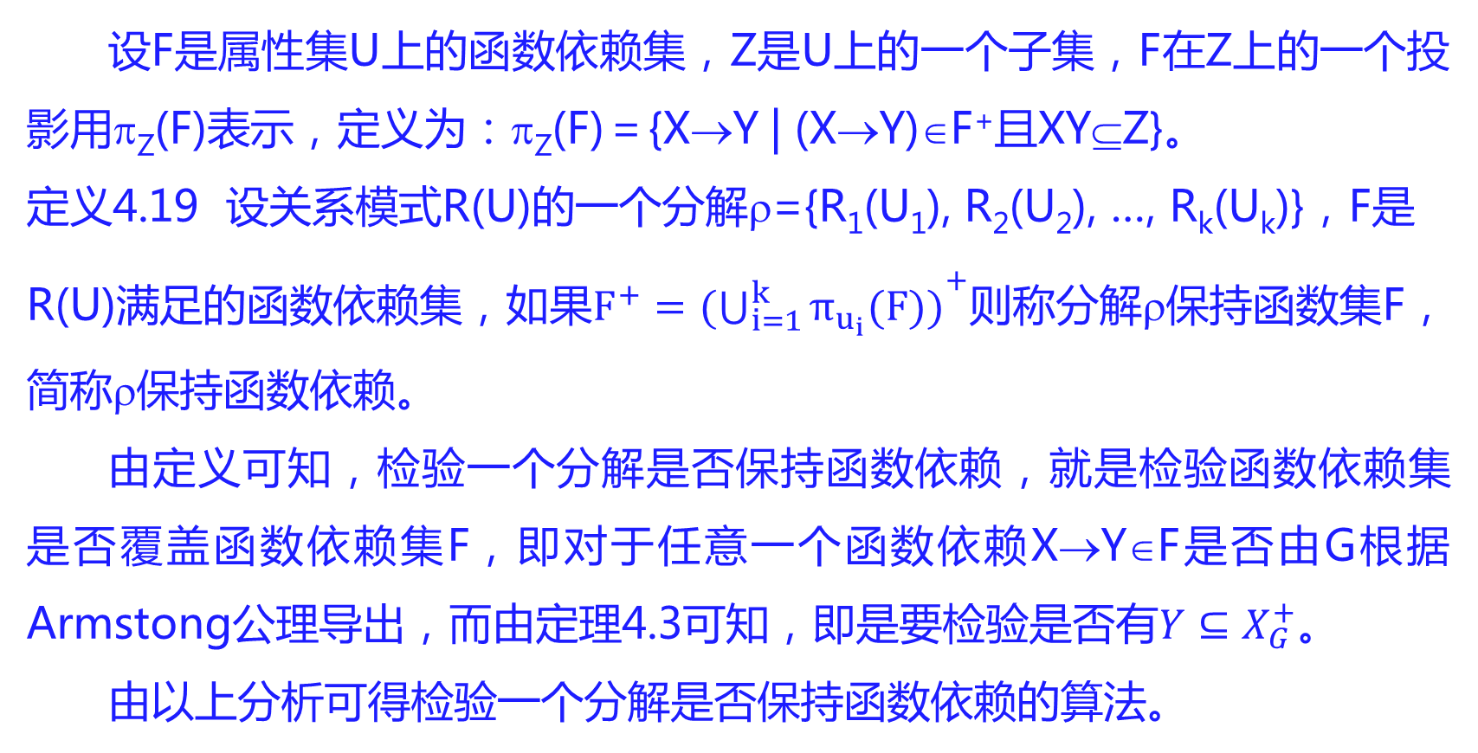
设F是属性集U上的函数依赖集，Z是U上的一个子集，F在Z上的一个投影用π_{Z}(F)表示，定义为：π_{Z}(F)＝{X→Y | (X→Y)∈F⁺且XY⊆Z}。
定义4.19 设关系模式R(U)的一个分解ρ={R₁(U₁), R₂(U₂), …, R_{k}(U_{k})}，F是R(U)满足的函数依赖集，如果$F^{+}={(\bigcup_{i=1}^{k}{π_{u_{i}}(F))}}^{+}$则称分解ρ保持函数集F，简称ρ保持函数依赖。
由定义可知，检验一个分解是否保持函数依赖，就是检验函数依赖集 是否覆盖函数依赖集F，即对于任意一个函数依赖X→Y∈F是否由G根据Armstong公理导出，而由定理4.3可知，即是要检验是否有$Y⊆X_{G}^{+}$。
由以上分析可得检验一个分解是否保持函数依赖的算法。

Slide 98
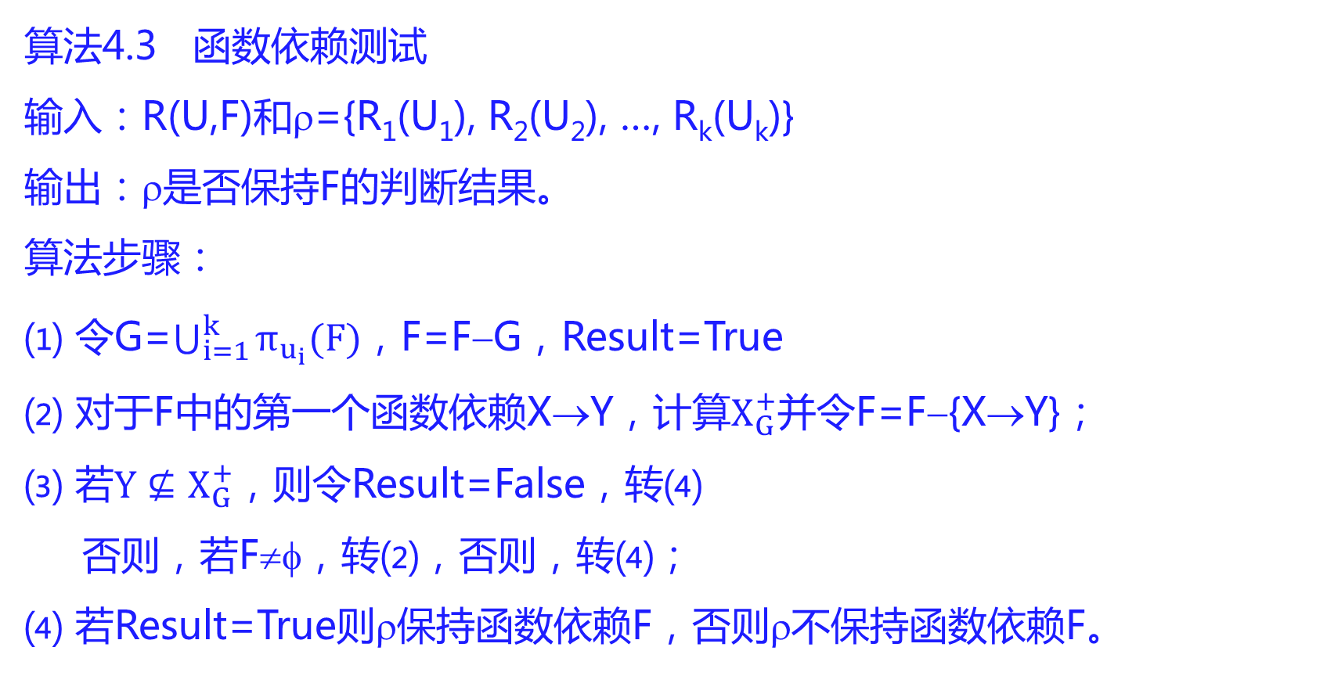
算法4.3 函数依赖测试
输入：R(U,F)和ρ={R₁(U₁), R₂(U₂), …, R_{k}(U_{k})}
输出：ρ是否保持F的判断结果。
算法步骤：
⑴ 令G=$\bigcup_{i=1}^{k}{π_{u_{i}}(F)}$，F=F−G，Result=True
⑵ 对于F中的第一个函数依赖X→Y，计算$X_{G}^{+}$并令F=F−{X→Y}；
⑶ 若$Y⊈X_{G}^{+}$，则令Result=False，转⑷
否则，若F≠φ，转⑵，否则，转⑷；
⑷ 若Result=True则ρ保持函数依赖F，否则ρ不保持函数依赖F。

Slide 99
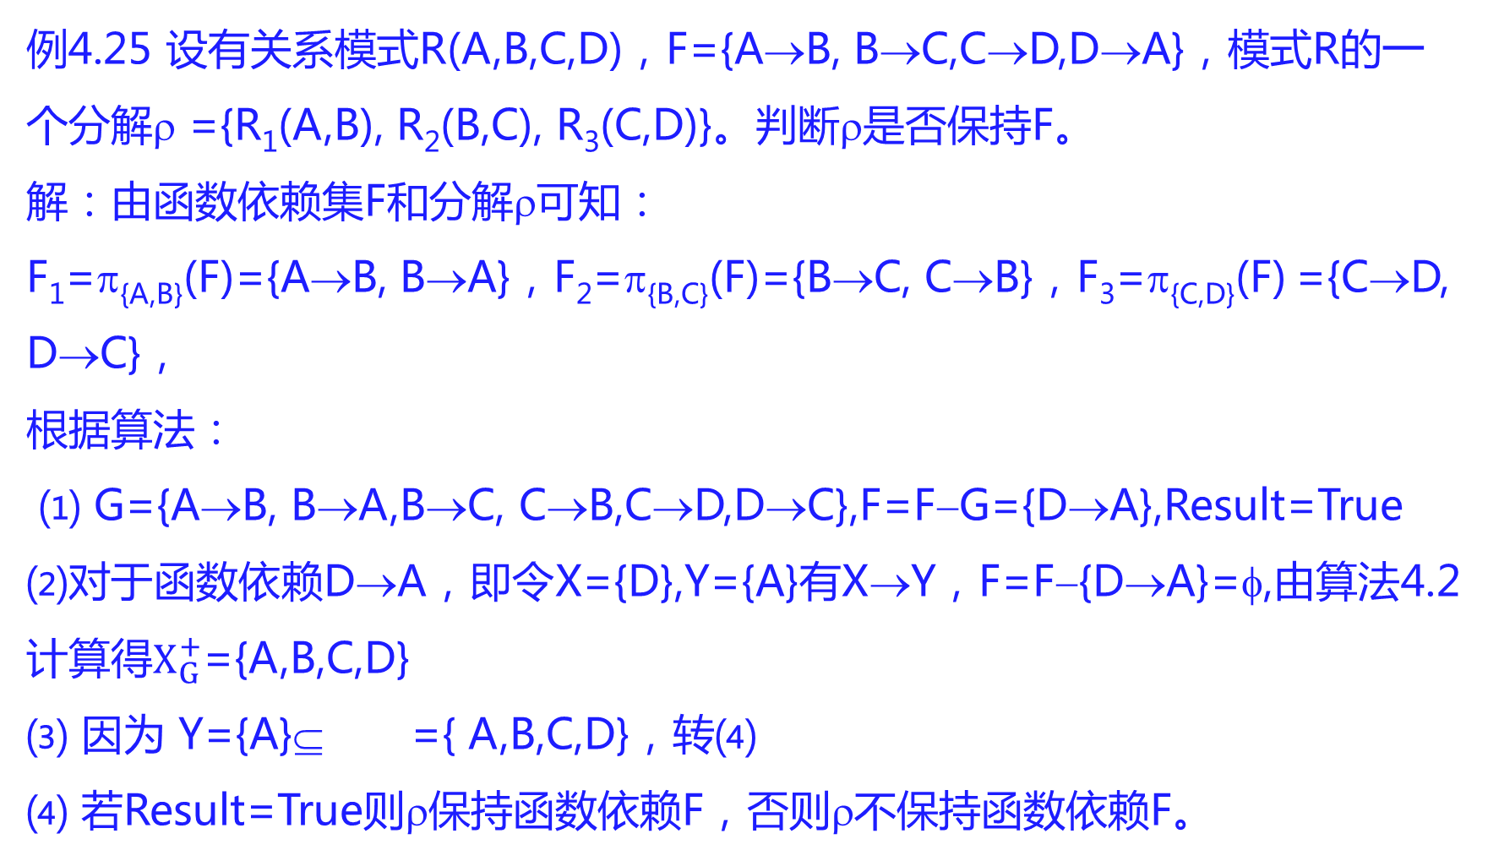
例4.25 设有关系模式R(A,B,C,D)，F={A→B, B→C,C→D,D→A}，模式R的一个分解ρ ={R₁(A,B), R₂(B,C), R₃(C,D)}。判断ρ是否保持F。
解：由函数依赖集F和分解ρ可知：
F₁=π_{{A,B}}(F)={A→B, B→A}，F₂=π_{{B,C}}(F)={B→C, C→B}，F₃=π_{{C,D}}(F) ={C→D, D→C}，
根据算法：
⑴ G={A→B, B→A,B→C, C→B,C→D,D→C},F=F−G={D→A},Result=True
⑵对于函数依赖D→A，即令X={D},Y={A}有X→Y，F=F−{D→A}=φ,由算法4.2计算得$X_{G}^{+}$={A,B,C,D}
⑶ 因为 Y={A}⊆ ={ A,B,C,D}，转⑷
⑷ 若Result=True则ρ保持函数依赖F，否则ρ不保持函数依赖F。

Slide 100
关于关系模式的分解有以下几个重要事实：
⑴若要求分解保持函数依赖，那么模式分解总可以达到3NF，但不一定能达到BCNF。
⑵若要求分解既保持函数依赖，又具有无损连接性，可以达到3NF，但不一定能达到BCNF。
⑶ 若要求分解具有无损连接性，那一定可达到4NF。

Slide 101
4.4.5 分解成3NF的模式集
以下算法保证将一个关系模式R分解成3NF模式集，且既保持函数依赖又具有无损连接性。
算法4.4 将一个关系模式转换为3NF的保持函数依赖的分解。
输入：关系模式R，属性集合U和R上成立的函数依赖集F。
输出：R的一个分解ρ＝{R₁(U₁), R₂(U₂),…, R_{k}(U_{k})}，其中每个R_{i}(U_{i})都是3NF的且ρ 保持函数依赖F。

Slide 102
算法步骤：
⑴ 求出函数依赖集F的最小覆盖并仍记为F, 令ρ=φ。
⑵ 如果U中某些属性U₁在F的所有函数依赖的左部和右部都不出现，则把这些属性构成一个关系模式R(U₁)，然后把这些属性从U中去掉，剩余的属性仍记为U，令ρ=ρ∪{R(U₁)}。
⑶ 若F中有函数依赖X→Y，满足XY=U，则ρ＝ρ∪{R(U)}，则转⑷。否则，对F中所有以X为左部的函数依赖X→Y₁, X→Y₂,…,X→Y_{k}，构成关系模式R(XY₁Y₂…Y_{k})，其函数依赖集为{X→Y₁, X→Y₂,…,X→Y_{k}}，令ρ=ρ∪{R(XY₁Y₂…Y₁)} ，转(4)。
⑷ 输出ρ 。

Slide 103
定理4.14 算法4.4把一个关系模式分解为保持函数依赖F的3NF模式集。
定理4.15 设ρ＝{R₁(U₁), R₂(U₂),…, R_{k}(U_{k})}是由算法4.3得到的一个分解。设X是R(U)的一个候选键，若存在某个U_{i} 使X⊆U_{i}，则令τ=ρ，否则令τ=ρ∪{R_{x}(X)}。
则τ是R的一个分解，τ中所有模式都是3NF，且这个分解具有无损连接和保持函数依赖两个特性。

Slide 104
例4.26 设关系模式R(A,B,C,D,E,P),它满足的函数依赖集F={A→B,AE→P, CD→A,CE→D, BC→D}已是最小函数依赖集，则由算法4.4可得R(A,B,C,D,E,P)的一个分解
ρ={R₁(A,B), R₂(A,E,P), R₃(C,D,A), R₄(C,E,D), R₅(B,C,D)}
这个分解显然将原有的函数依赖F保持下来，且每个分解模式都是3NF。
由于R的一个候选键属性集是{C,E}⊆U₄={C,E,D}，根据定理4.15可知
τ=ρ={R₁(A,B), R₂(A,E,P), R₃(C,D,A), R₄(C,E,D), R₅(B,C,D)}τ是R的一个分解，其中的所有模式都是3NF，且这个分解具有无损连接和保持函数依赖两个特性。
此外，还有将R分解成BCNF的算法,这里不介绍。

Slide 105
4.4.6 关系模式设计原则
关系模式R(U,F)分解成数据库模式ρ＝{R₁(U₁), R₂(U₂),…, R_{k}(U_{k})}，一般应满足以下四个要求
⑴ρ中每个关系模式R_{i}应有某种范式性质(3NF或BCNF)；
⑵ ρ应具有无损联接连接性；
(3) ρ仍然保持函数依赖集F；
⑷最小性:指ρ中的模式个数应最少和模式中属性总数应最少。
模式分解的关键问题是要“等价”地分解。一个好的模式设计方法应符合下列三条原则：表达性；分离性；最小冗余性。
表达性涉及到分解前后两个数据库模式的等价性问题，即数据等价和依赖等价，分别用无损联接性和保持函数依赖来衡量。

Slide 106
分离性是指属性间的“独立联系”应该用不同的关系模式表达，即分解以后的各个模式尽可能做到概念单一。独立联系是我们所考虑的“基本信息单位”。例如模式R中有X→Y成立，它就是一个“独立联系”，我们就把XY作为一个基本的信息单位从R(U)中分离出去。实际上分离就是清除存储异常和数据冗余现象，如果能达到这个目的，就实行分离。分离的基准就是一系列范式，但分离与依赖等价有时是不可兼容的。
最小冗余性要求在保证分解前后两个数据库模式等价的前提下，使数据库模式ρ＝{R₁(U₁), R₂(U₂),…, R_{k}(U_{k})}中的模式个数最少和模式中属性总数最少，以节省存储空间，提高操作效率，清除不必要冗余。但要注意，在实际使用并不需要达到最小冗余。因为有时带点冗余对于提高查询处理效率是有好处的。

